Slide 1
“Line of sight” techniek voor het observeren en controleren van magnetische instabiliteiten in een kernfusie reactor.
Pieter Nuij NTS - TU/e
Hennen, de Baar, Westerhof, Oosterbeek

Slide 2
Inhoud
Kernfusie
Opsluiting van het fusie plasma
Magnetische instabiliteiten
Observeren en controleren van magnetische eilanden
Realisatie van de meet- en regelsystemen
Metingen

Slide 3
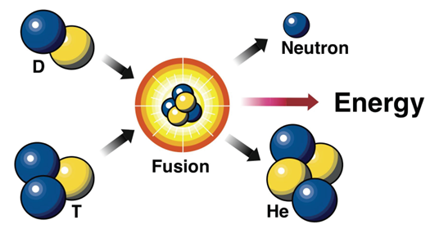
Kernfusie
  Samensmelten van deeltjes in een plasma
  Nodig: hoge temperatuur (~ 200 miljoen K), druk en energie opsluitingtijd.
  Opbrengst: 17.6 MeV vrijgekomen energie per reactie

Slide 4
Lawson criterion
Zelf onderhoudende deuterium - tritium fusiereactie als:
    nτ_{e}T > 5x10²¹ [keVs/m³]
n = plasma dichtheid (aantal deeltjes/m³)
τ_{e}= energie opsluitingtijd (thermische isolatie v/h plasma)
T = temperatuur (≈ 20keV = 230 x 10⁶K)

Slide 5
Plasma opsluiting
Zwaartekracht: sterren 10 – 15 miljoen K
Traagheid: Waterstof bom
Magnetisch: Magnetische spiegel, Stellarator, Tokamak

Slide 6
Magnetische opsluiting Lineaire geometrie
Ogenschijnlijk eenvoudig maar fundamenteel instabiel
Eindverliezen

Slide 7
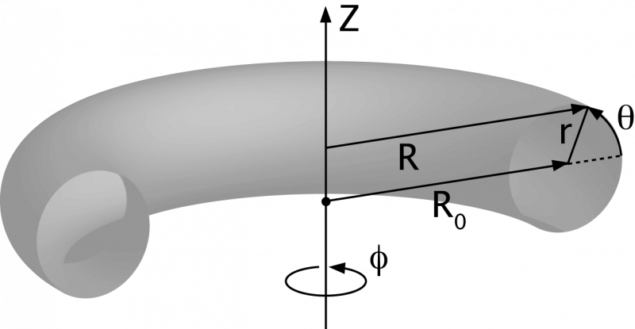
Toroidaal coordinatenstelsel
R: grote straal
r: kleine straal
Φ: toroidale hoek
Θ: poloidale hoek

Slide 8
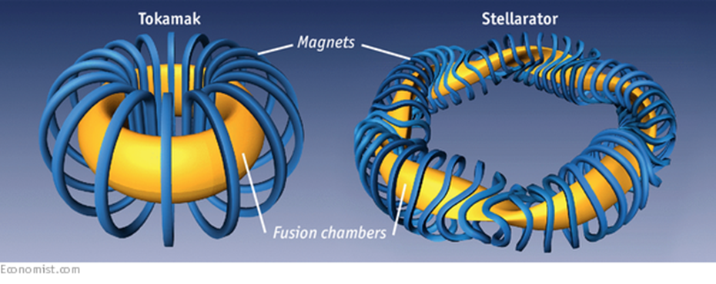
Magnetische opsluiting Toriodale geometrie
Complexer maar instabiliteiten lijken beheersbaar.
Buiging en gradiënten in het magnetisch veld → lading scheiding → electrisch veld → deeltjesdrift naar de reactor wand → warmte verlies.
Oplossing: Poloidaal magneetveld aanbrengen
Resultaat: Helisch magneetveld

Slide 9
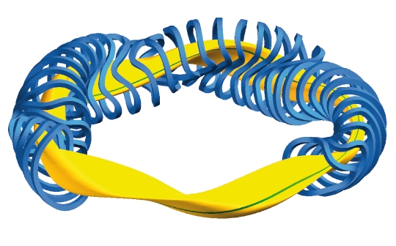
Magnetische opsluiting Toriodale geometrie
Stellarator (bijv. Wendelstein 7-X)
Helisch veld maken met externe spoelen

Slide 10
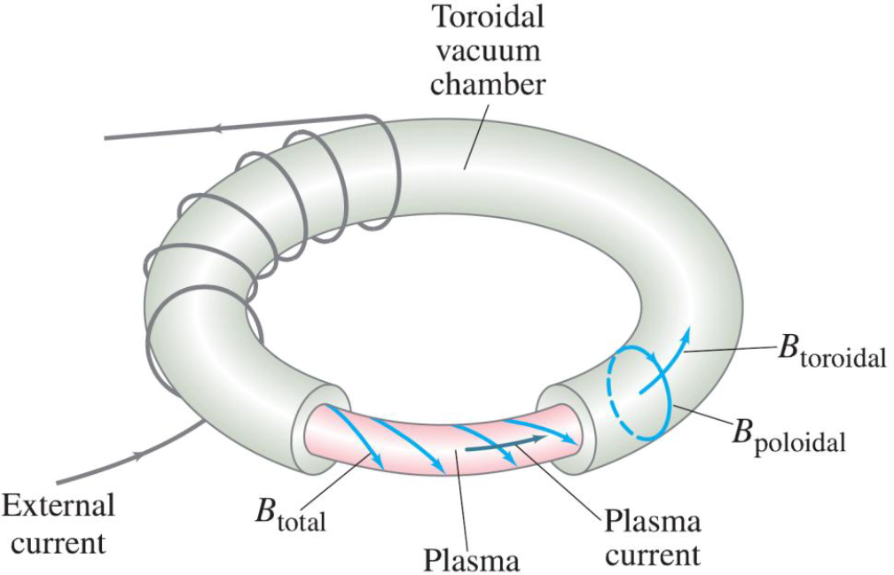
Magnetische opsluiting Toriodale geometrie
  Tokamak
  Helisch veld maken met externe spoelen en plasma stroom
    Toroidaal magneetveld met externe spoelen
    Poloidaal magneetveld door geïnduceerde stroom in plasma

Slide 11
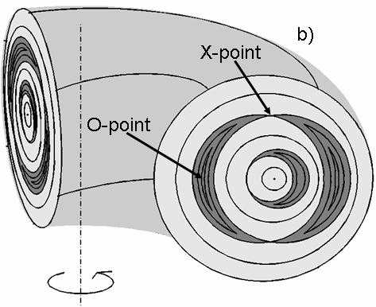
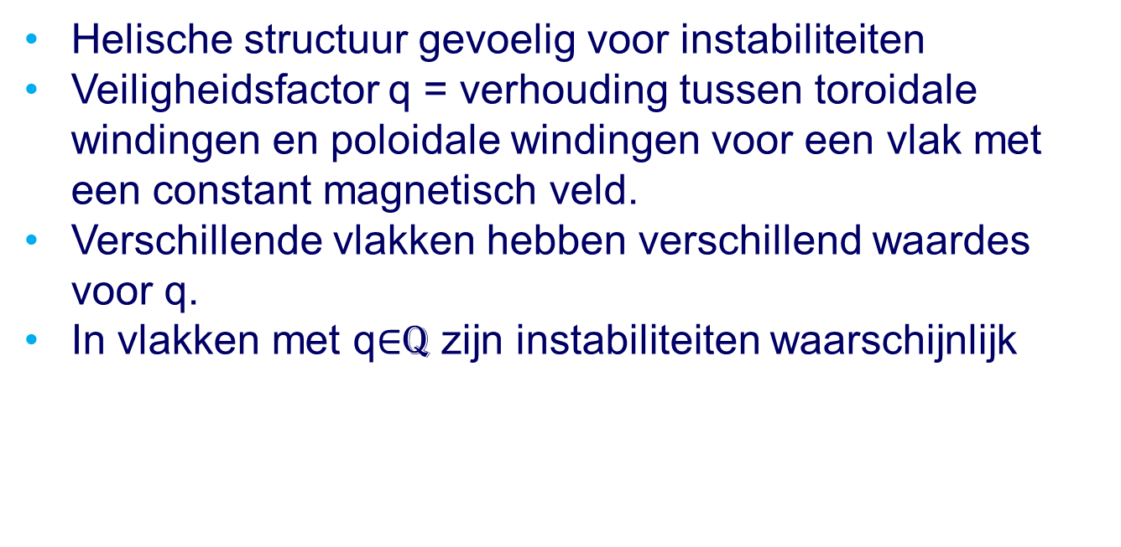

Magnetische eilanden in tokamak plasma’s
Helische structuur gevoelig voor instabiliteiten
Veiligheidsfactor q = verhouding tussen toroidale windingen en poloidale windingen voor een vlak met een constant magnetisch veld.
Verschillende vlakken hebben verschillend waardes voor q.
In vlakken met q$∈$Q zijn instabiliteiten waarschijnlijk
$$q=\frac{2}{1}$$

Slide 12
Magnetische eilanden in tokamak plasma’s
Ideale magnetische topologie:
Magnetische veldlijnen liggen op geneste fluxoppervlakken
(constante plasma eigenschappen over de oppervlakken, geen radiaal transport)
In werkelijkheid: Vorming van magnetische eilanden
Veldlijnen op aangenzende fluxoppervlakken recombineren t.g.v. verstoringen in de stroomdichtheidprofielen.
(radiaal transport)

Slide 13
Magnetische eilanden in tokamak plasma’s
Magnetische eilanden verminderen de energie opsluiting en kunnen plasma disrupties veroorzaken.
Afvlakking van het electronen temperatuur profiel
magnetisch eiland

Slide 14
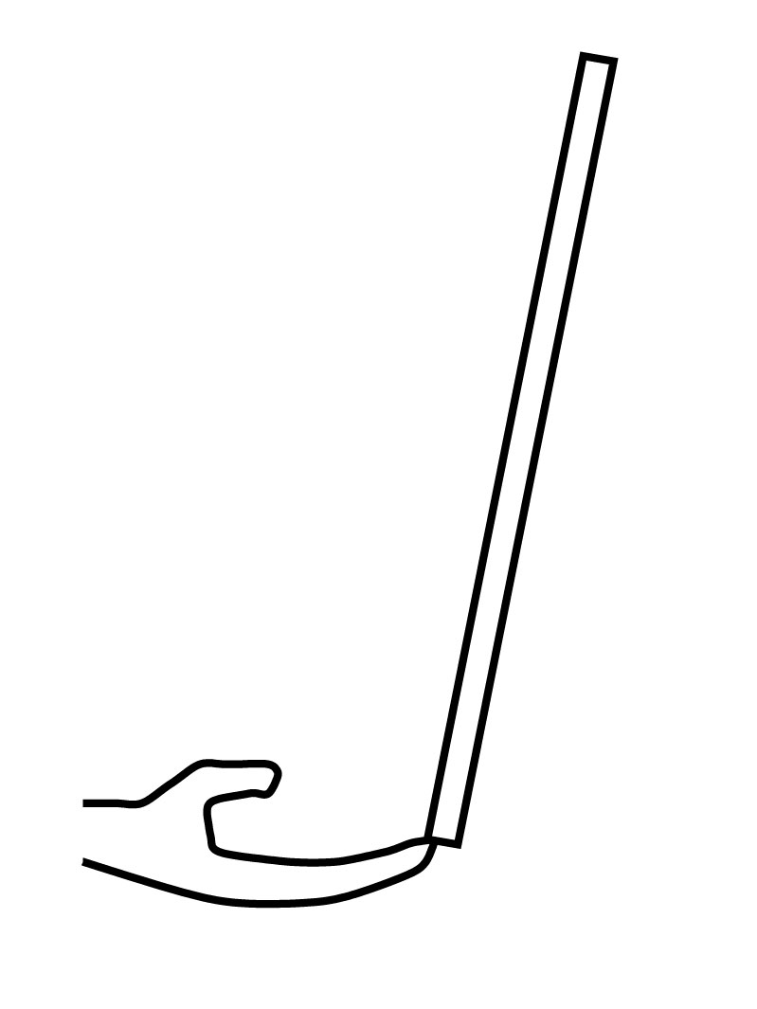
De uitdaging
Het gedrag van de magnetische eilanden beheersbaar maken door de breedte te regelen.
Daardoor herstel van de lokale magnetische topologie.
Regelen van een instabiel systeem

Slide 15
De uitdaging
Eiland stabiliseren in het instabiele evenwichtspunt, als het nog klein is.
Daardoor blijft het “zichtbaar” en dus regelbaar.

Slide 16
De oplossing
Regelen van de lokale magnetische topologie d.m.v Electron Cyclotron Resonance Heating
Microgolven gebruiken om het plasma lokaal te verhitten
Electron Cyclotron Emissie diagnostiek om het eiland te detecteren en localiseren
Kantelspiegel om het eiland te volgen
Fase vergrendelde lus om de microgolfbron te moduleren
Alleen mogelijk als eiland detectie en vermogensdepositie langs dezelfde zichtlijn: line of sight principe

Slide 17
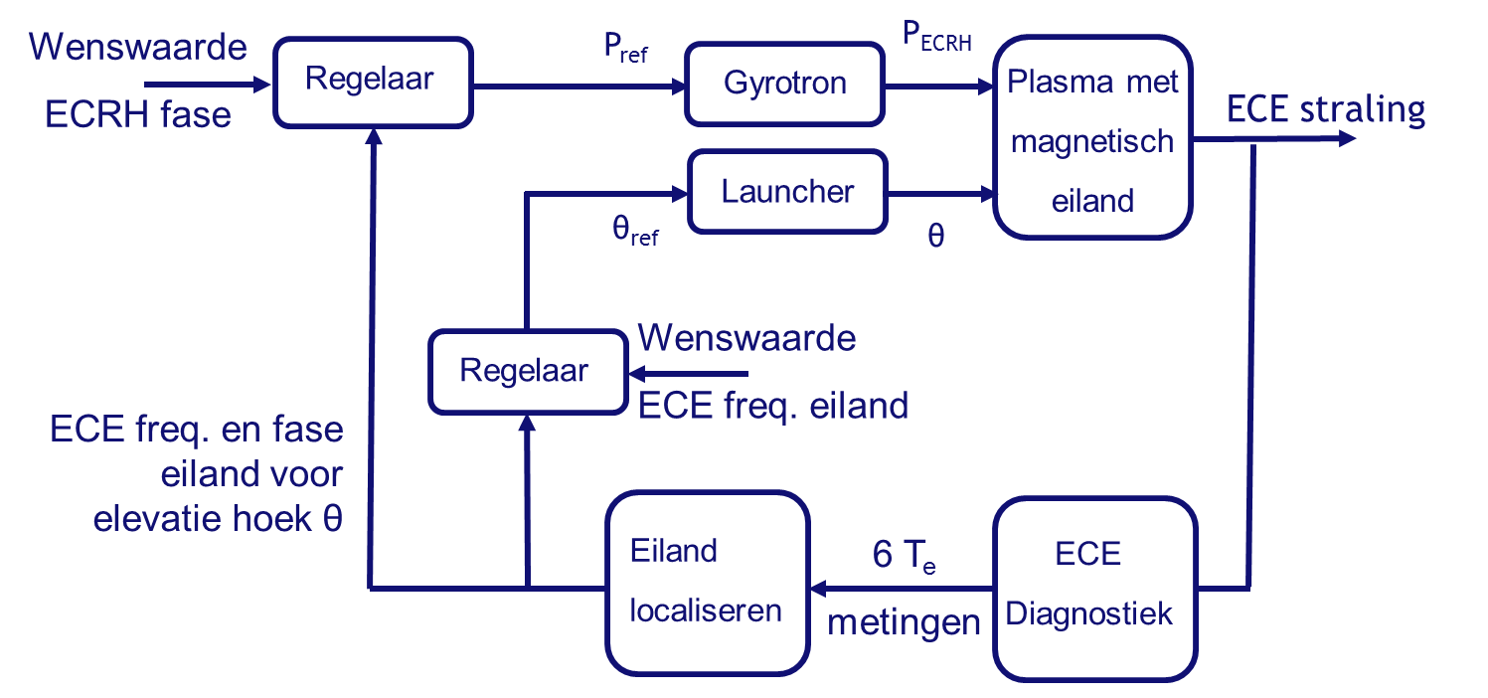
Eiland stabiliseren
Eiland detecteren → ECE diagnostiek
Eiland localiseren → FPGA
Eiland volgen → Launcher + meet- en regelsyteem
Eiland stabiliseren → Gyrotron + meet- en regelsysteem

Slide 18
Eiland detecteren ECE diagnostiek
Eiland detecteren → ECE diagnostiek
Plasma met
magnetisch
eiland
ECE straling
6 T_{e}
metingen
ECE
Diagnostiek

Slide 19
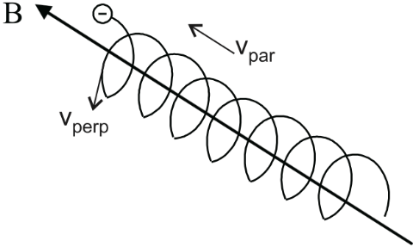
Eiland detecteren ECE diagnostiek
Electron Cyclotron Emissie (ECE)
Geladen deeltjes (electronen) gevangen in een magnetisch veld gyreren om de veldlijnen en zenden energie uit met een frequentie f_{ce}:
e = electron lading
m_{e} = electron massa
B = magnetische veldsterkte
f_{ce} ~ 28 GHz / Tesla → Microgolven

Slide 20
Eiland detecteren ECE diagnostiek
Electron Cyclotron Emissie
ECE frequentie is rechtevenredig met de lokale magnetische veldsterkte.
Lokale magnetische veldsterkte in tokamak is evenredig met 1/R.
ECE intensiteit is evenredig met de electronen temperatuur en onafhankelijk van andere plasma parameters.
ECE dus bruikbaar om het radiële temperatuurprofiel van het plasma te meten.
Variaties in temperatuur op vaste locatie duiden op eiland.

Slide 21
Eiland detecteren ECE diagnostiek
Radiometer
ruis temperatuur ~ 1 eV

Slide 22
Eiland detecteren ECE diagnostiek
ECE antenne
Fluctuatie in temperatuur duiden op eiland

Slide 23
Eiland localiseren Algorithme in FPGA
Eiland localiseren → algorithme in FPGA
Plasma met
magnetisch
eiland
ECE straling
ECE freq. en fase eiland voor elevatie hoek θ
Eiland
localiseren
6 T_{e}
metingen
ECE
Diagnostiek

Slide 24
Eiland localiseren Algorithme in FPGA
ECE antenne
180°fase verschil
Eiland
locatie r_{s}
ECE Frequentie en fase van eiland zijn dus te meten

Slide 25
Eiland localiseren Algorithme in FPGA
Launcherhoek θ bepaalt met welke ECE frequentie het eiland straalt als het “in beeld” is.
θ voor interceptie eiland op 140GHz koorde als ECE fasesprong tussen kanaal 3 en 4

Slide 26
Eiland localiseren Algorithme in FPGA
2/1 magnetisch eiland gelocaliseerd uit ECE data tijdens een launcher scan

Slide 27



Eiland localiseren Algorithme in FPGA
Algorithme draait op FPGA met 100 kHz bemonstering frequentie:
1. Verwijder lopend gemiddelde (over 256 data punten ~ 2.56 ms)
2. Normaliseer en correlleer door vermenigvuldigen van alle mogelijke kanaalparen
3. Bereken lopende som over 200 data punten
4. Zoek kanaalparen met correlatie negatiever dan grenswaarde

Slide 28
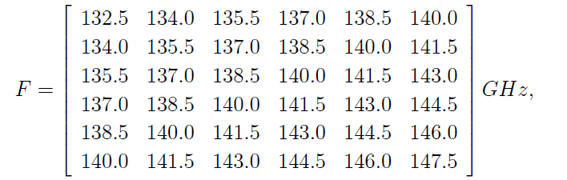


Eiland localiseren Algorithme in FPGA
5. Defineer frequentie schatting matrix
6. Vermenigvuldig met de gemiddelde ECE frequentie van corresponderende kanaalparen
7. Gewogen gemiddelde over 15 mogelijke kanaalpaar combinaties
Resultaat: f_{EC, tearing mode}
Schatting van de eilandpositie in het ECE spectrum voor een gegeven launcher orientatie θ.

Slide 29
Eiland volgen
Eiland volgen → Launcher + meet- en regelsyteem
Plasma met
magnetisch
eiland
ECE straling
Launcher
θ_{ref}
θ
Wenswaarde
ECE freq. eiland
Regelaar
ECE freq. en fase eiland voor elevatie hoek θ
Eiland
localiseren
6 T_{e}
metingen
ECE
Diagnostiek

Slide 30
Eiland volgen Systeem eisen
Launcher elevatiehoek θ moet zo geregeld worden dat het eiland “in beeld blijft” met een ECE frequentie van 140GHz.
Met nauwkeurigheid < 1cm.
Eiland positie varieert ≈ ± 5cm in radiële richting.
Launcher elevatie varieert dan ≈ ± 7º

Slide 31
Eiland volgen Launcher eisen
Minimaal 10° in 100 ms
Nauwkeurigheid 0,15°
Wrijving en hysterese
Magnetische stoorkrachten
Gesloten lus positie regeling nodig

Slide 32
Eiland volgen Systeem ontwerp
Buitenlus voor launcher setpoint generatie
Binnenlus voor launcher positie regeling

Slide 33
Eiland volgen Systeem ontwerp
Eiland
localiseren:
100 kHz DAQ
clock rate identificatie algorithme FPGA 16 µs

Slide 34
Eiland volgen Systeem ontwerp
- Minimaliseer fout: e = 140GHz - f_{EC,} _{magn. eiland}
- C_{eiland} (s) = PI regelaar + laagdoorlaatfilter

Slide 35
Eiland volgen Systeem ontwerp
Launcher regellus:
sample rate in FPGA: 5 kHz, bandbreedte: 12 Hz

Slide 36
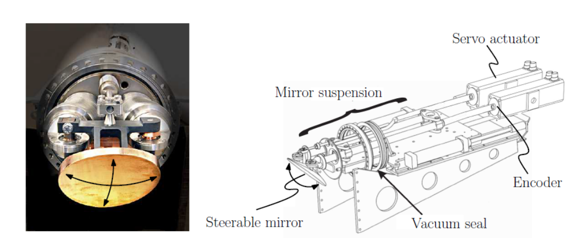
Eiland volgen Systeem ontwerp
Launcher regellus
  C_{launcher}(s) PID regelaar + lead/lag + laagdoorlaatfilter
  Feed-forward voor wrijvingscompensatie
  Respons θ ± 30° in 100 ms
  Max. steady-state positie error: 0.6°
  Bandbreedte: 12 Hz

Slide 37
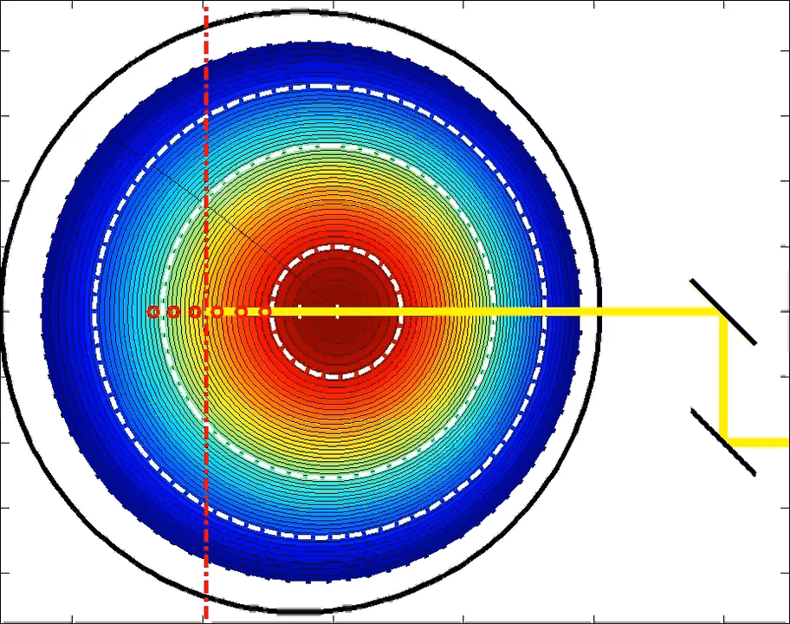
Eiland volgen
Thanks for your attention !

Slide 38
Eiland stabiliseren
Eiland stabiliseren → Gyrotron sturen
P_{ref}
P_{ECRH}
Gyrotron
Plasma met
magnetisch
eiland
ECE straling
Launcher
θ_{ref}
θ
Wenswaarde
ECE freq. eiland
Regelaar
ECE freq. en fase eiland voor elevatie hoek θ
Eiland
localiseren
6 T_{e}
metingen
ECE
Diagnostiek

Slide 39
Eiland stabiliseren ECRH
Electron Cyclotron Resonance Heating (ECRH)
Resonante interactie van microgolven met de beweging van electronen langs magnetische veldlijnen
Invers ECE proces
Lokale beïnvloeding het temperatuur- en stroomdichtheidsprofiel in het plasma
Daardoor herstel van de magnetische topologie

Slide 40
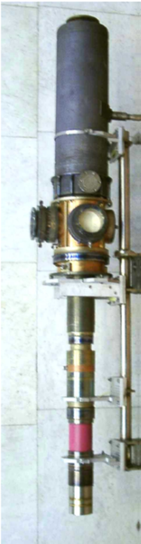
Eiland stabiliseren ECRH
Electron Cyclotron Resonance Heating (ECRH)
Microgolven opwekken met gyrotron
Gyratie frequentie evenredig met sterkte B veld
B veld omgekeerd evenredig met R
Plaats van de vermogensdepositie daardoor op cm precies te bepalen

Slide 41
Eiland stabiliseren ECRH installatie
ECRH: Installatie (TEXTOR exp.)
Gyrotron
Transmissie lijn (ca 30 m)
Tokamak en Launcher
Anode
34 A
140 GHz koorde
Cavity
+
beweegbare spiegel
71 kV
P_{out} = 800 kW
(f = 140 GHz)
-
Super
geleidende
magneet
(P_{in ~}
2.4 MW)
Motor
Plasma
Kathode
I_{F}

Slide 42
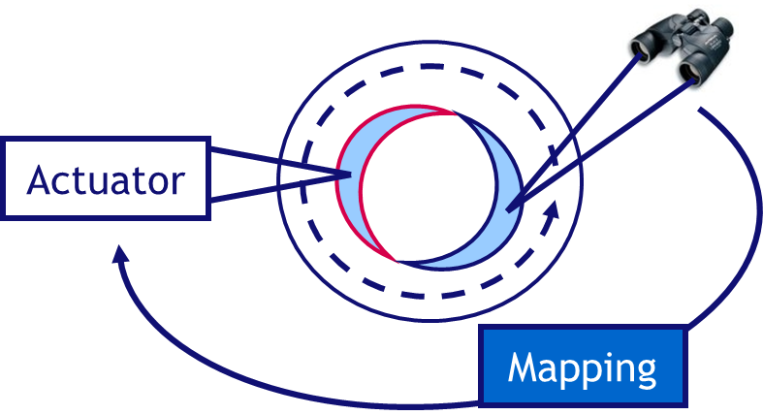
Eiland stabiliseren Actuator/sensor koppeling
Bestaande oplossing:
Mapping tussen ECRH actuator & ECE diagnostiek berekenen.
Evenwicht reconstructie/schatting + bundel tracking codes in de terugkoppel lus
Nadelen:
- Mapping veroorzaakt fouten in de regellus
- Nauwkeurige calibratie van actuator en sensor orientatie noodzakelijk.
- Gevoelig voor verschillen in brekingsindex van plasma

Slide 43
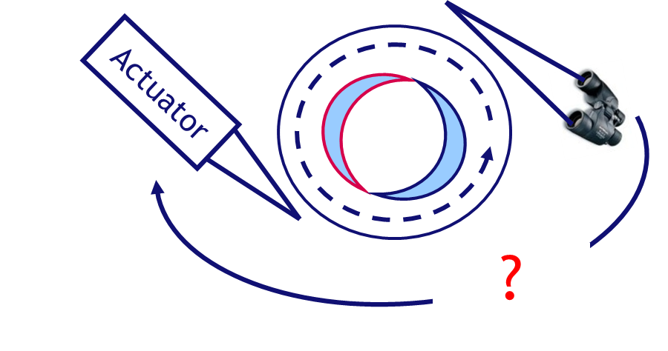
Eiland stabiliseren Actuator/sensor koppeling
Bestaande oplossing:
Mapping tussen ECRH actuator & ECE diagnostiek berekenen
Evenwicht reconstructie/schatting + bundel tracking codes in de terugkoppel lus
Verlies van orientatie = Verlies van controle

Slide 44
Eiland stabiliseren Line of sight principe
Nieuwe oplossing:
Line of sight principe
“Kijken” en “stralen” langs het zelfde pad:
Geen reconstructie algorithmes nodig
Geen rekenvertraging
Geen invloed van brekingsindex verschillen
Geen calibratie nodig

Slide 45
Eiland stabiliseren Line of sight principe
Line of sight principe
Voordelen:
Actuator en sensor zijn altijd uitgelijnd (brekingsindexen zijn identiek)
Geen reconstructive algorithmes nodig
Maar één toegangsvenster tot het plasma nodig
140 GHz, 1 MW
Gyrotron
ECE channels

Slide 46
Eiland stabiliseren Line of sight principe
Uitdaging van het line of sight principe:
Scheid nW ECE vermogen in the retourlijn van MW ECRH vermogen in de voorwaartslijn
15 grootte ordes!
Niet in dezelfde richting
Niet met precies dezelfde frequentie
→ Frequentie Selective Directional Coupler

Slide 47

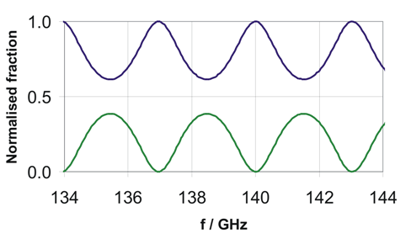
Eiland stabiliseren Line of sight principe
Frequentie selectieve koppeling (Fabry-Perot principe)
Constructieve interferentie voor uitgezonden gyrotron golven.
Destructieve interferentie voor gereflecteerde gyrotron golven.
Constructieve interferentie van gereflecteerde golven op ECE frequenties
Afstand tussen de ECE kanalen bepaald door plaatdikte.
Afweging ECE resolutie en verliezen t.g.v. plaat absorbtie.
f_{gyr}
Transmissie
Reflectie
f_{ECE}
f_{ECE}
f_{ECE}

Slide 48
Eiland stabiliseren Line of sight principe
ECRH gereflecteerd en verstrooid: 100W
ECE van plasma ~ 1nW
ECRH van gyrotron
140 GHz
800 kW
Verwacht ECE ~ 100 pW
Rest ECRH 50 dB verzwakt door twee diëlectrische platen: ~ 1 mW

Slide 49
Eiland stabiliseren Line of sight principe
Test diëlectrische platen:
50 dB onderdrukking van gyrotron component
Test notch filter: 100 dB onderdrukking van gyrotron component.
Groen: gemeten Zwart: berekend

Slide 50
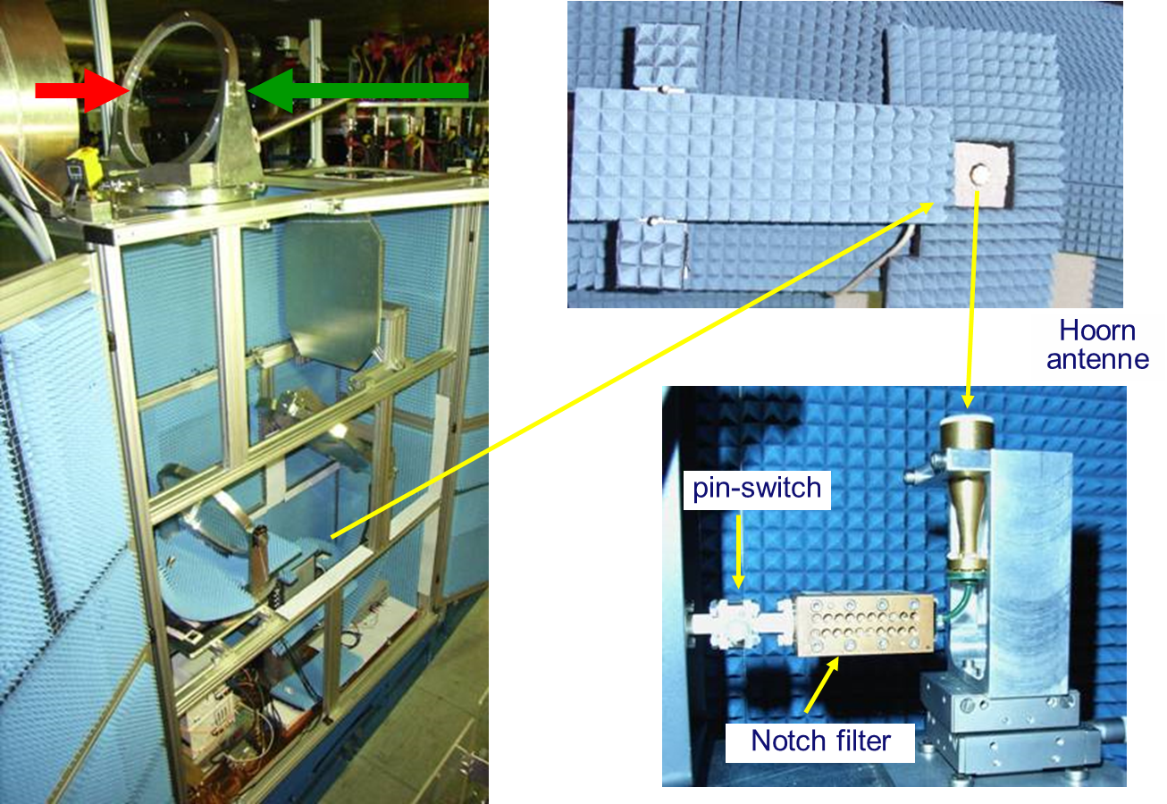
Eiland stabiliseren Line of sight principe

Slide 51
Eiland stabiliseren
Eiland stabiliseren → Gyrotron regelen
Wenswaarde
ECRH fase
P_{ref}
P_{ECRH}
Regelaar
Gyrotron
Plasma met
magnetisch
eiland
ECE straling
Launcher
θ_{ref}
θ
Wenswaarde
ECE freq. eiland
Regelaar
ECE freq. en fase eiland voor elevatie hoek θ
Eiland
localiseren
6 T_{e}
metingen
ECE
Diagnostiek

Slide 52
Eiland stabiliseren Gyrotron regelen
Vaste gyrotron frequentie:
  Launcher met regelbare elevatie vereist voor tracking
O-point energie depositie:
  Regelen van het gyrotron vermogen, gestuurd door O-punt passage.
  Spinfrequentie van het eiland variëert van 100Hz tot 5kHz

Slide 53
Eiland stabiliseren Gyrotron regelen
ECRH modulatie synchroon met O-punt passage
ECE signaal filteren met Phase Locked Loop
Ingang PLL: Frequentie, fase van eiland met ruis en harmonischen
Uitgang PLL: Blokgolf basis frequentie van eiland, 90º fase verschoven.
PLL bandbreedte 150 Hz, frequentie bereik 300 Hz – 5 kHz

Slide 54
Eiland stabiliseren Gyrotron regelen
ECRH modulatie synchroon met O-punt passage
Focus op O-point door extra constant faseverschuiving Δφ

Slide 55
Experimentele resultaten Zoek en onderdruk
θ_{initial} = 5°
B_{t} = 2.25 T
I_{p} = 300 kA
Continu ECRH vermogen 200 kW, 1 sec.
m/n = 2/1 mode
Regelaar actief gedurende t = 2-4 sec.
Gyrotron automatisch getriggered
Uitlijning binnen 100 ms na inschakelen regelaar:
e = 140 - f_{EC, tearing mode} < 0.5 GHz
~
Uitlijn nauwkeurigheid < 1 cm

Slide 56
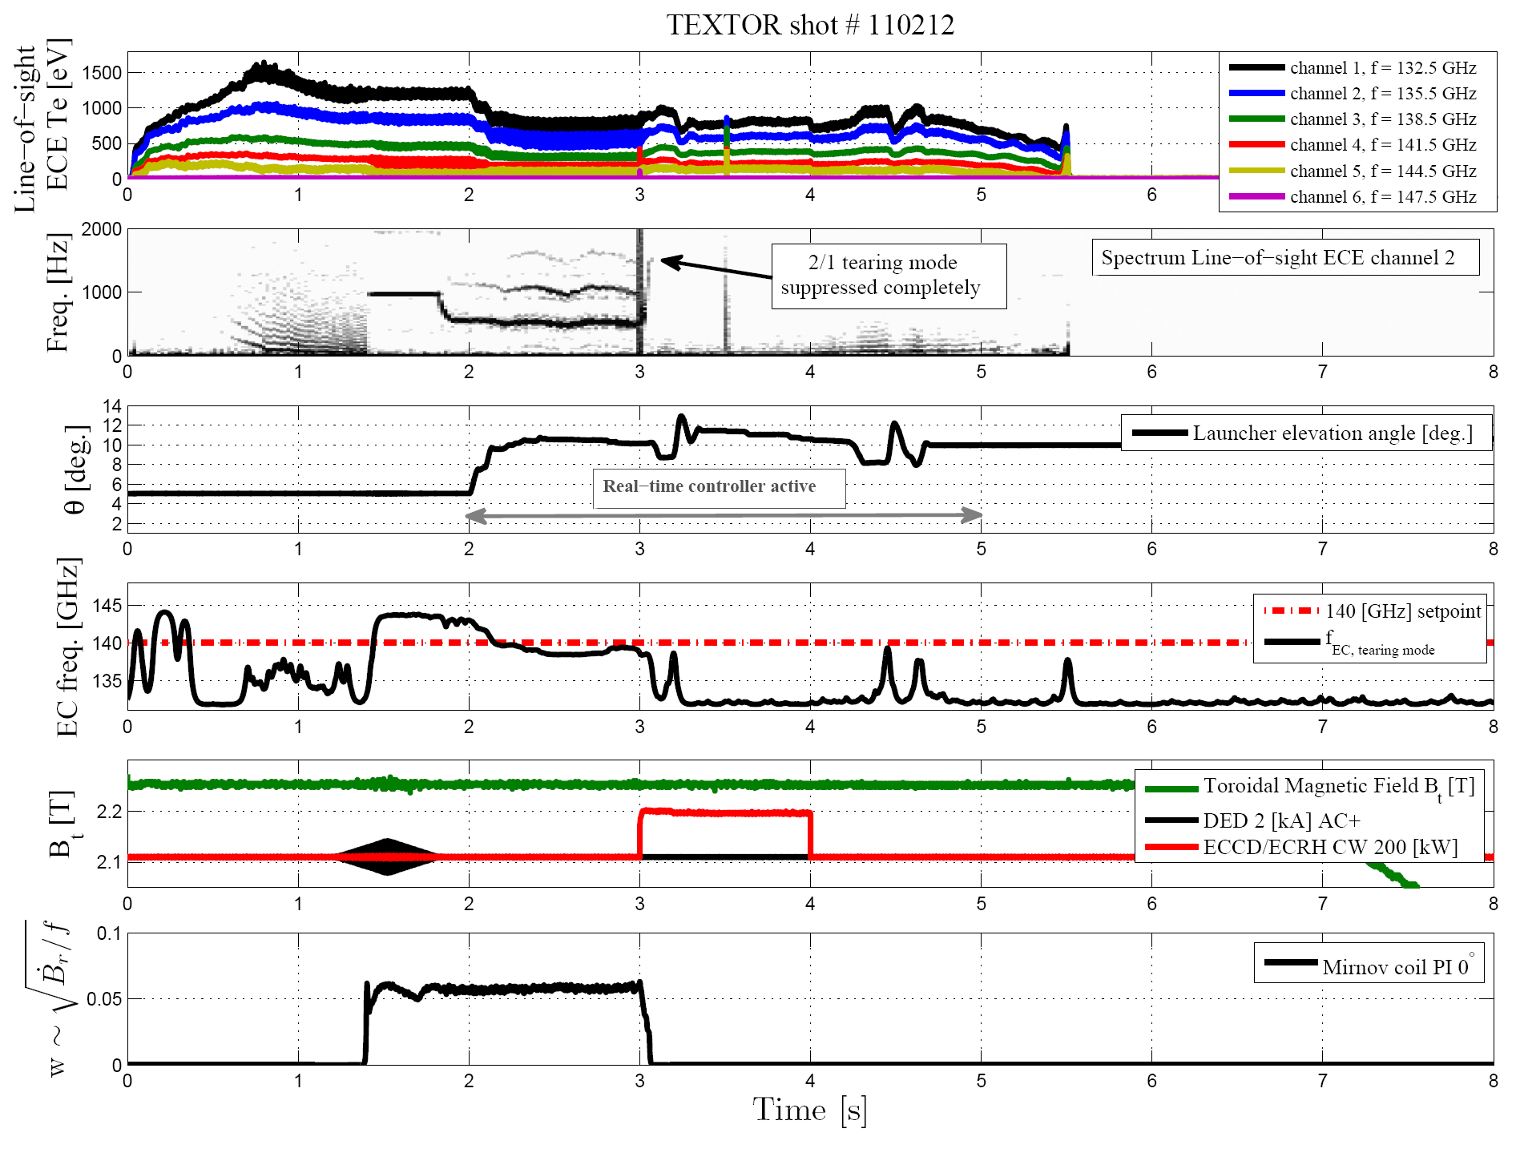
Experimentele resultaten Volledige onderdrukking
θ_{initial} = 5°
B_{t} = 2.25 T
I_{p} = 300 kA
Continu ECRH vermogen 200 kW, t = 3-4 sec.
m/n = 2/1 mode
Regelaar actief gedurende t = 2-5 sec.
Mode onderdrukt op t = 3.085 sec.
2/1 mode
onderdrukt
Regelaar actief

Slide 57
Experimentele resultaten Tracking experiment
θ_{initial} = 5°
B_{t} = 2.25-2.35 T
I_{p} = 300 kA
Geen ECRH
m/n = 2/1 mode
Regelaar actief op t = 2-5 sec.
Uitlijning gehandhaafd gedurende Bt ramp
Regelaar actief

Slide 58
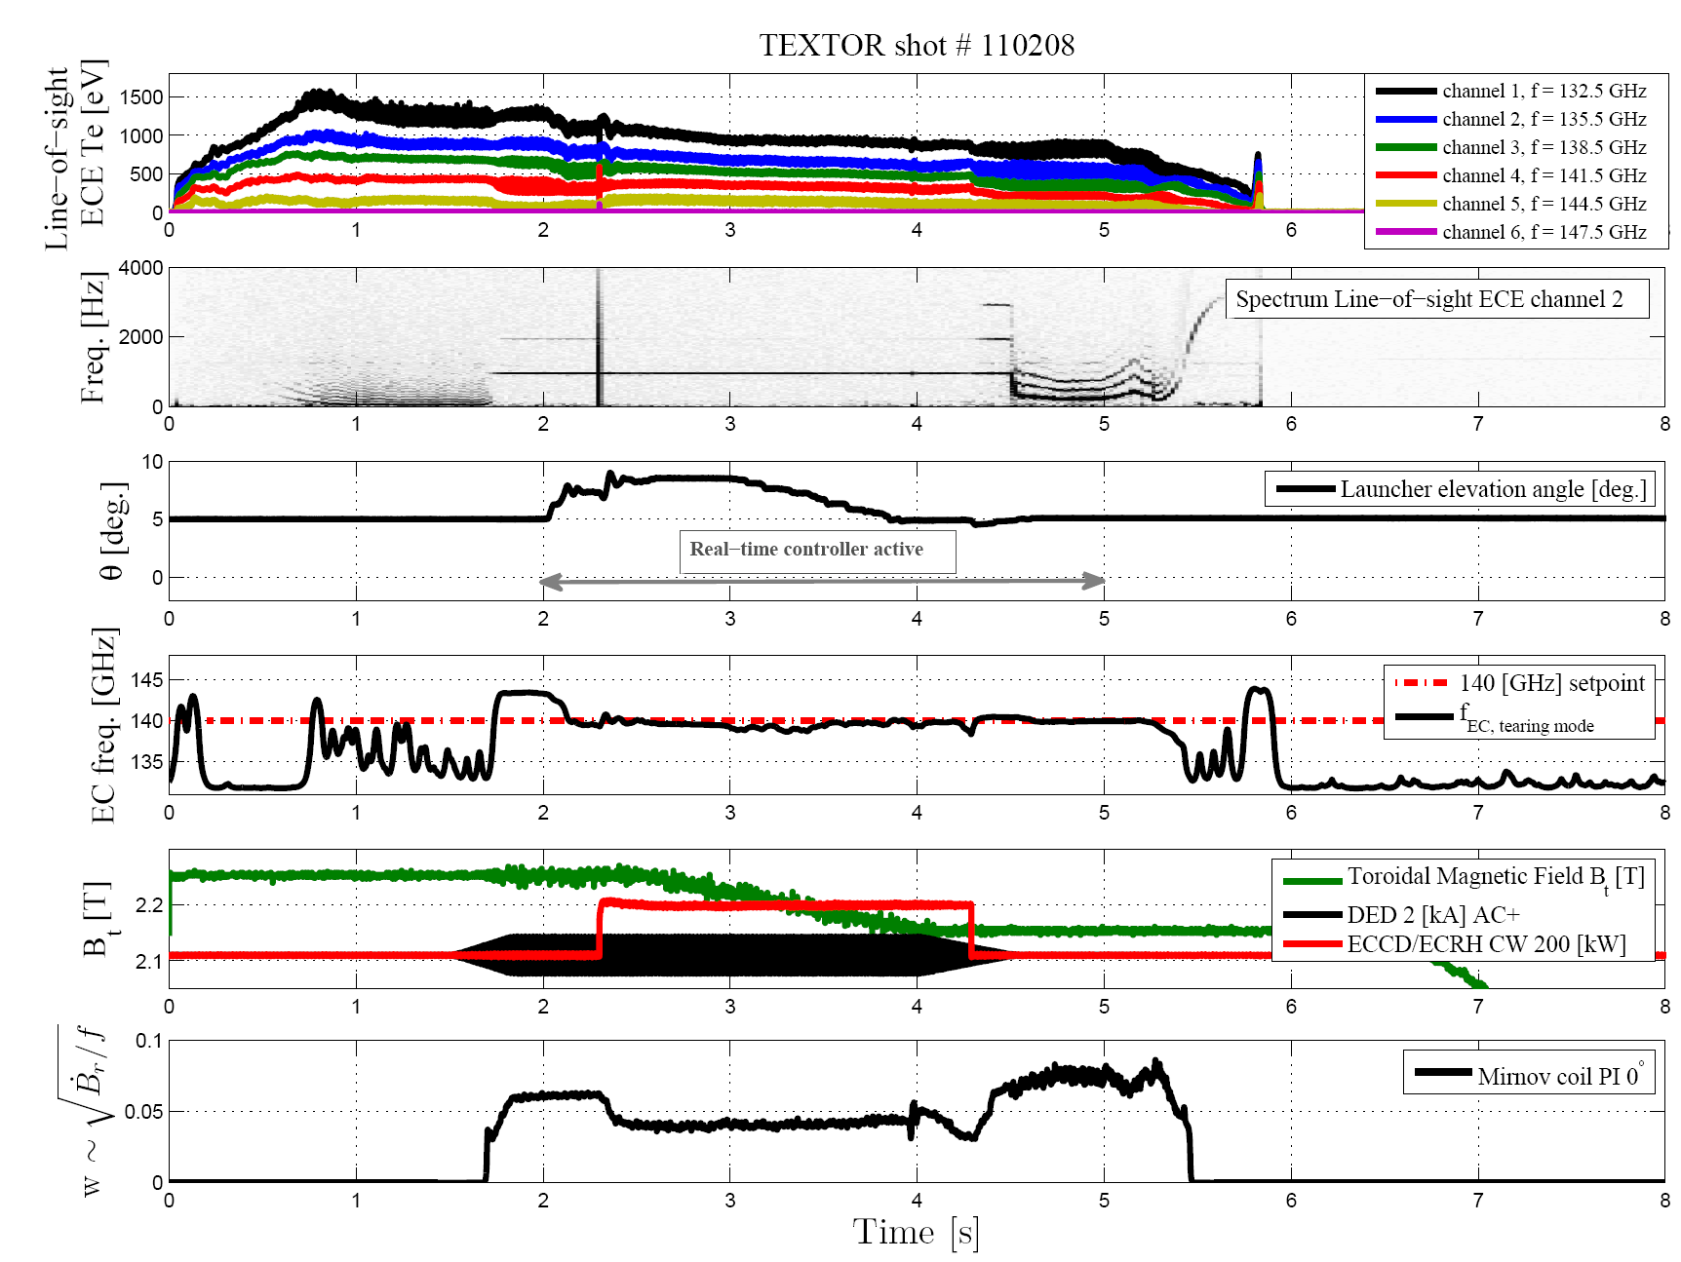
Experimentele resultaten Tracking experiment
θ_{initial} = 5°
B_{t} = 2.25-2.15 T
I_{p} = 300 kA
Continu ECRH vermogen 200 kW, t = 2.3-4.3 sec.
m/n = 2/1 mode
Regelaar actief op t = 2-5 sec.
Uitlijning gehandhaafd gedurende Bt ramp
Regelaar actief

Slide 59
Experimentele resultaten O-punt depositie
θ_{fixed} = 10°
B_{t} = 2.25 T
I_{p} = 300 kA
ECRH modulatie:
200 kW – 70 kW, t = 2-3 sec.
m/n = 2/1 mode
Gyrotron power

Slide 60
Experimentele resultaten O-punt depositie
θ_{fixed} = 10°
B_{t} = 2.25 T
I_{p} = 300 kA
ECRH modulatie:
200 kW – 70 kW, t = 2-3 sec.
m/n = 2/1 mode
Gyrotron power

Slide 61
Vragen?
Meer info: B.A. Hennen et al. Plasma Phys. Control. Fusion 52 (2010) 104006 (20pp)
http://iopscience.iop.org/article/10.1088/0741-3335/52/10/104006/pdf

